Slide 1
Análisis estadístico de comunidades

Slide 2
Literatura
Diseño experimental
Publicación
Experimento
Análisis
Muestras
Datos
Secuencias

Slide 3
Análisis multivariado
Estudia experimentos en los cuales hay múltiples medidas de una unidad de estudio y donde nos interesa la relación entre las variables que se estudian.
  Genes expresados bajo diferentes condiciones
  Especies presentes en un gradiente ambiental
  Datos clínicos de pacientes
Datos biológicos son por naturaleza multivariados

Slide 4

Aplicaciones del análisis multivariado
Reducción de datos o simplificación estructural
Agrupamiento. Similitud de entidades y como son asignados en grupos
Dependencia entre variables
Pruebas de hipótesis
Modelos predictivos
Dependientes
Independientes
Notes:
Johnson and Wichern (2002) suggest five types of scientific inquiry most suited to the application of multivariate methods.
Data reduction or structural simplification. Several multivariate methods, such as principal components analysis, allow the summary of multiple variables through a comparatively smaller set of 'synthetic' variables generated by the analyses themselves. Thus, high-dimensional patterns are presented in a lower-dimensional space, aiding interpretation.
Sorting and grouping. Many ecological questions are concerned with the similarity or dissimilarity of a collection of entities and their assignment to groups. Several multivariate methods, such as cluster analysis and non-metric dimensional scaling, allow detection of potential groups in the data. Active classification based on multivariate data may also be performed by methods such as linear discriminant analysis.
Investigation of the dependence among variables. Dependence among response variables, among response and explanatory variables, or among explanatory variables is of key interest. Methods that detect dependence, such as redundancy analysis, are valuable in detecting influence or covariation.
Prediction. Once the dependence among variables has been detected and characterised, multivariate models may be constructed to allow prediction.
Hypothesis construction and testing. Exploratory techniques can reveal patterns in data from which hypotheses may be constructed (however, see this warning). Several methods, such as MANOVA or the Mantel test, allow the testing of statistical hypotheses on multivariate data. Appropriately constructed assertions may thus be tested.

Slide 5
Objetivos
Familiarizarse con las alternativas disponibles para visualizar y analizar datos de microbioma
Diferenciar entre análisis restringidos y no restringido
Familiarizarse con formas de probar diferencias de comunidades

Slide 6
Herramientas
Análisis en R
  Phyloseq
  Vegan
Visualización en R
  ggplots2
Alternativas
Past
R
  BiodiversityR
Web
  Metagenassist
  MicrobiomeAnalyst
Recursos
  Tree diversity analysis
  Papers

Slide 7


Slide 8
Controles iniciales - Identificar errores sistemáticos
Distribución de lecturas
  Controles negativos deberían tener menos secuencias
  Sesgos hacia muestras de algún tratamientos
  Ayudan a decidir necesidad de normalización
Frecuencia
Lecturas

Slide 9
Controles iniciales - Identificar errores sistemáticos
Controles negativos
  Representan contaminación durante extracción, preparación, PCR, etc.
  Deben tener baja diversidad, agruparse por separado.
  Contaminantes comunes: Pseudomonas, Halomonas

Slide 10
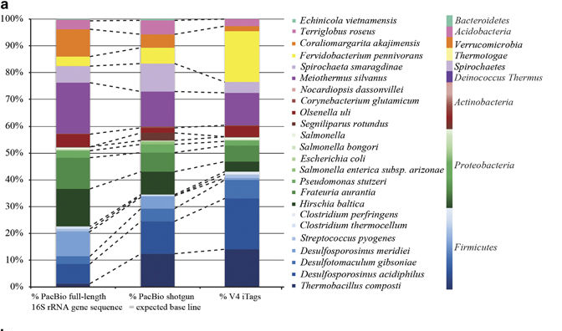
Controles iniciales - Identificar errores sistemáticos
Controles positivos
  Identifican errores en la extracción del ADN, PCR.
  Útiles para identificar porque fallan otras muestras
doi:10.1038/ismej.2015.249

Slide 11
Pretratamientos
Remoción de muestras
  Valores atípicos (Outliers)
  Controles
Remoción de OTUs
  OTUs raros contribuyen poco a variabilidad y son ruidosos.
  Remoción hace análisis mas fácil y robusto.
  Hacerlos después del análisis de diversidad alfa
Normalización
  Conversión a abundancias relativas y redondeos
  Submuestreo (sub.sample en Mothur )
  Por medias geométrica (DEseq2)

Slide 12
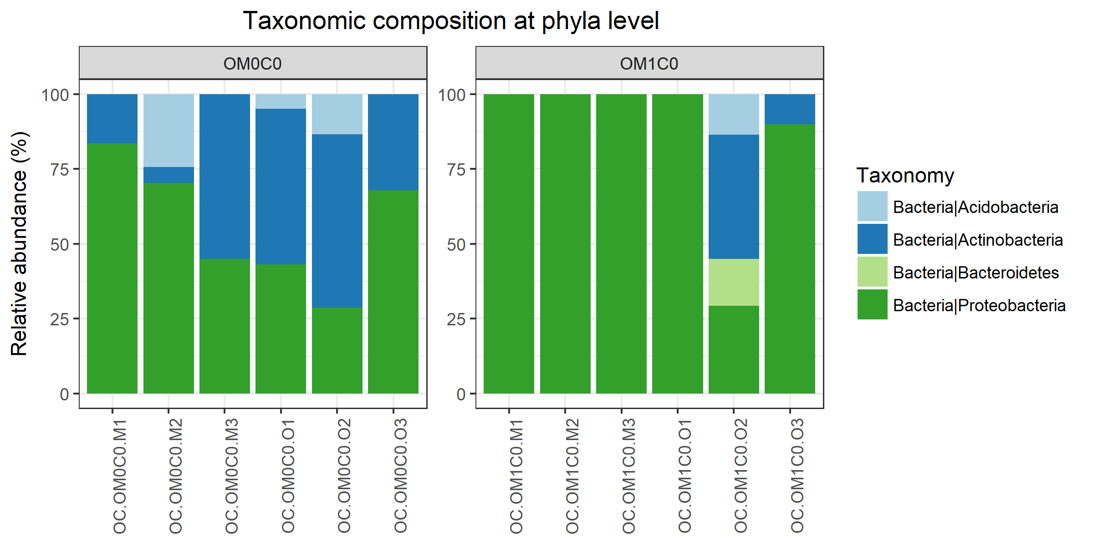
Análisis de composición
Cuales son los principales phyla?
Cuales son los principales géneros?
Estratificar los datos según tratamiento

Slide 13
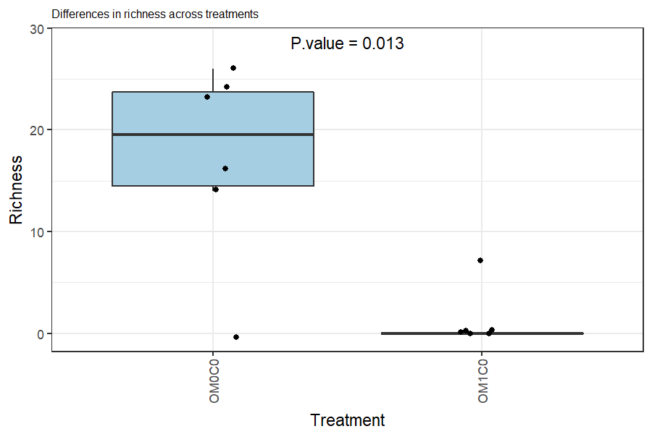
Análisis de diversidad alfa
Esperado aunque no muy informativo
Sensible a grupos raros
Sensible a algoritmo para crear OTUs
Se puede probar diferencias con ANOVA

Slide 14
Redes de correlaciones
Útil para mostrar correlaciones entre especie-especie, especies-variables, o variables-variables
Paquete iGraph en R
Visualización en Cytoscape
OTUs
Tabla correlaciones
Tabla correlaciones
filtrada
Red
Red anotada

Slide 15
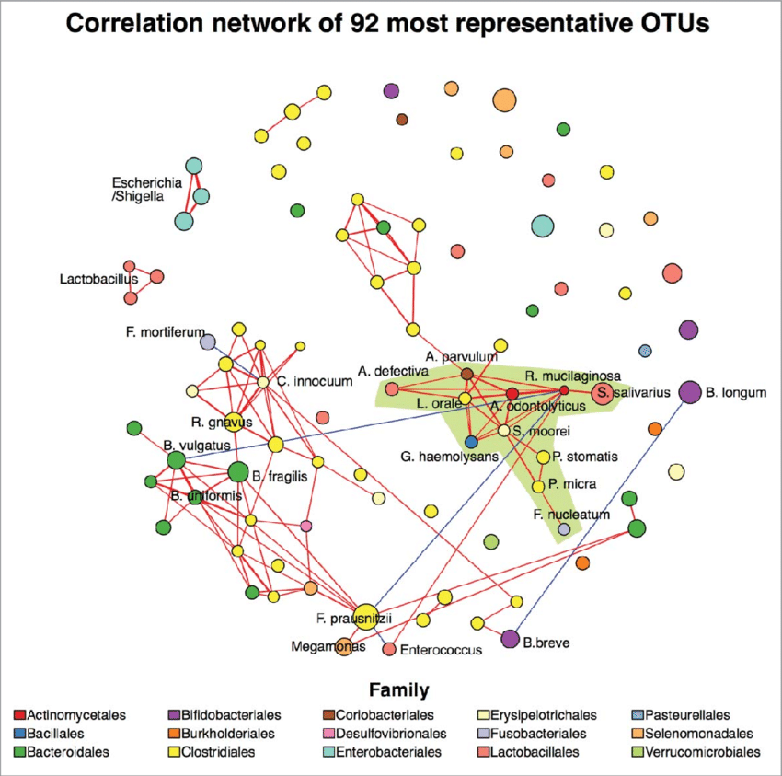
Correlation network of the healthy and diarrheal microbiome. Figure shows the correlation network of the 92 most represented OTUs sampled from 199 stool isolates, defined as OTUs with occurrence in at least 10 samples
Only correlations with calculated p value 0.05 and absolute magnitude 0.25 were shown in the network. Positive and negative interactions were denoted as a red and blue solid line respectively, with line weight proportional to correlation strength.
DOI: 10.1080/19490976.2017.1361093

Slide 16
Redes de correlaciones II
Visualmente poderosas
Potencialmente complicadas
Muchas maneras de representar misma red
No todos los tipos de simbiosis son fáciles de encontrar

Slide 17
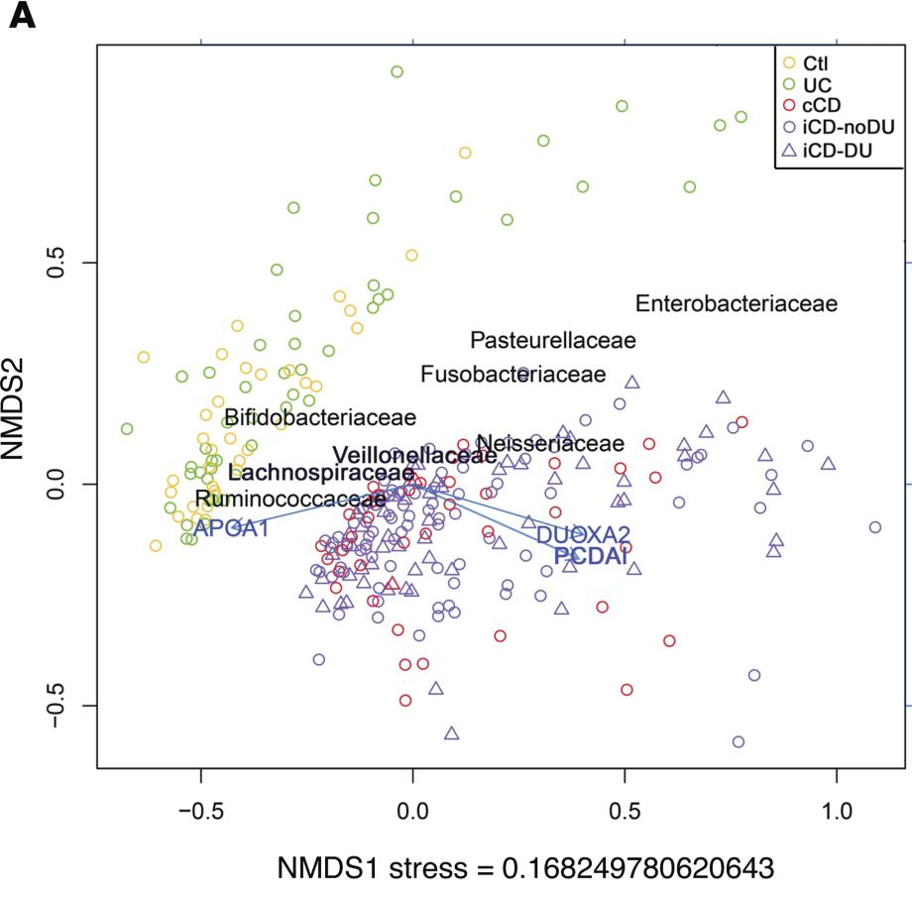
Análisis de gradientes indirectos
PC
CA
PCo
NMDS
  No asume ninguna distribución de gradiente
  Mantiene ranking de distancias entre objetos
  Gradientes se pueden mapear con envfit en R
  Stress es medida de la fidelidad de la representación
Notes:
PC (Asume relación lineal entre eignvalues y especies)
Maximiza correspondecia entre centroide de sitios y centroides de especies.
-

Slide 18
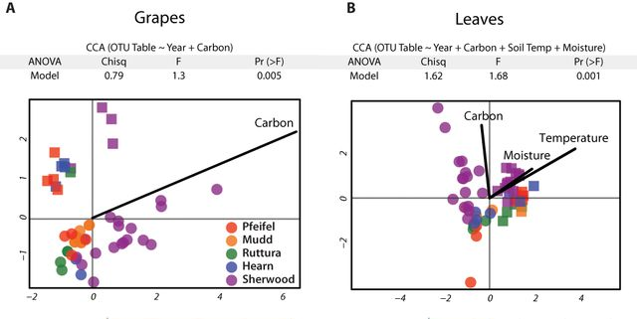
Análisis de gradientes directos
Intentan maximizar la varianza explicada por una matriz secundaria
PC -> RDA (rda en vegan)
CA -> CCA (cca en vegan)
PCo -> DB-RDA (capscale en vegan)
The Soil Microbiome Influences Grapevine-Associated Microbiota. doi: 10.1128/mBio.02527-14

Slide 19
Recomendaciones análisis de gradientes
Supplementary Table 1 Chemical characterization of soil samples
Sample * | Total carbon (%) | Total nitrogen (%) | Carbon to nitrogen ratio | Exchangeable magnesium (milliequivalents per 100 g soil) | Available phosphorus (ppm) | Total sulphur (%) | pH (using H2O)
OC-OM0C0-M1 | 2.33 | 0.12 | 20.2 | 1.29 | 139.68 | 0.01 | 5.58
OC-OM0C0-M2 | 1.23 | 0.08 | 15.67 | 1.12 | 133.75 | 0.01 | 5.69
OC-OM0C0-M3 | 1.96 | 0.1 | 20.14 | 1.27 | 104.04 | 0.01 | 5.55
OC-OM0C0-O1 | 45.47 | 1.37 | 33.25 | 6.88 | 108.99 | 0.13 | 5.23
OC-OM0C0-O2 | 45.11 | 1.47 | 30.63 | 7.64 | 74.36 | 0.13 | 5.54
OC-OM0C0-O3 | 48.55 | 1.34 | 36.11 | 7.64 | 56.58 | 0.13 | 5.07
OC-OM1C0-M1 | 2.51 | 0.14 | 18.57 | 1.34 | 104.77 | 0.01 | 5.63
OC-OM1C0-M2 | 1.78 | 0.11 | 16.78 | 1.22 | 111.32 | 0.01 | 5.69
OC-OM1C0-M3 | 1.79 | 0.12 | 15.22 | 1.34 | 91.02 | 0.01 | 5.54
OC-OM1C0-O1 | 34.99 | 1.54 | 22.67 | 8.58 | 111.4 | 0.15 | 5.57
OC-OM1C0-O2 | 37.14 | 1.36 | 27.35 | 8.43 | 117.7 | 0.14 | 5.08

Slide 20
Recomendaciones análisis de gradientes

Slide 21
Recomendaciones análisis de gradientes
Normalizar variables explicatorias
Remover correlaciones
Seleccionar variables (criterios manuales, automáticos)
Revisar la inflación de varianza (función vif en vegan, aceptable si es <10)

Slide 22
Pruebas de hipótesis
PERMANOVA
  Analisis de variación multivariado
  No paramétrica, permutaciones
  Cuantificar proporción de la variancia explicada por factores experimentales
  Mide cambias en centroide y dispersión de datos de diferente grupos
  Función adonis en vegan de R

Slide 23
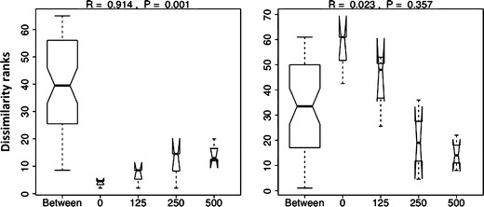
Pruebas de hipótesis II
ANOSIM
  Análisis de similitud
  Evalúa si es que distancia dentro de los grupos es mayor que distancia entre grupos
  Usa matrices de disimilaridad
  Función anosim en vegan de R
  Susceptible a cambios en dispersion
ANOSIM results of the treatment groups for bacterial (left) and crenarchaeal (right) amoA banding patterns obtained by DGGE analysis of transcript
DOI: 10.1007/s00248-012-0081-3

Slide 24
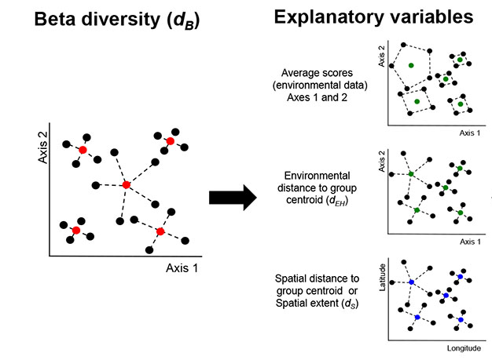
PERMDISP III
Evalúa cambios en dispersión de muestras de acuerdo a su grupo
Verifica que cambios en PERMANOVA no sean basado en dispersión
Función permdisp en vegan

Slide 25



Pruebas de hipótesis IV Test de Mantel
Evalúa correlación de punto en dos matrices diferentes
H0: Las variables en la matriz de respuesta no esta correlacionada con otra matriz de variables explicatorias o una matriz de datos espaciales
Funcion mantel en vegan
OTUs
Variables explicatorias
Muestras
Muestras
Datos espaciales
Muestras

Slide 26
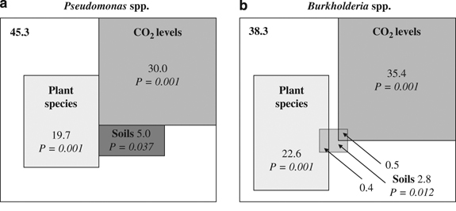
Partición de varianza
Descompone variación de diferentes matrices
OTUs
Variables explicatorias
Muestras
Muestras
Datos espaciales
Variation-partitioning representation of PCR-DGGE (PCR-denaturing gradient gel electrophoresis) analyses of (a) Pseudomonas spp. and (b) Burkholderia spp. rhizosphere communities
Muestras
DOI: 10.1038/ismej.2009.65 ·

Slide 27
Análisis de abundancia diferencial
DESeq2
Especies indicadoras
Random forests
Modelos lineales

Slide 28
Problemas potenciales
Remover outliers
Remover correlaciones entre variables explicatorias
Elegir variables explicatorias sistemáticamente
Evitar la sobreexplicación y la inflación de la varianza
Seleccionar correlaciones significativas y fuertes, corregir por pruebas multiples
Seleccionar un tipo de test y no probar todos hasta que salga el resultado esperado

Slide 29
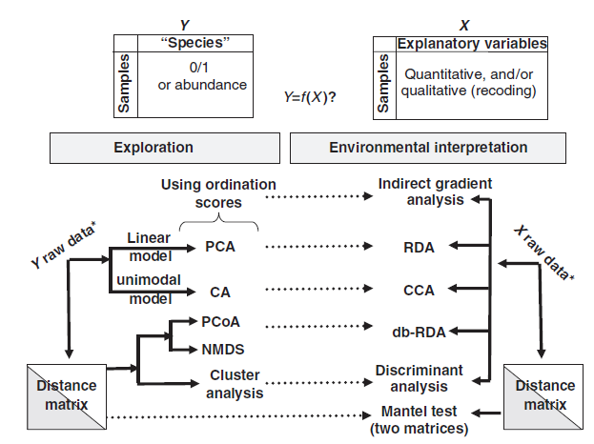
Resumen
Redes correlaciones
PERMANOVA
ANOSIM
PERMDISP
PERMDISP

